Slide 1
5.2.Η ΡΟΗ ΤΗΣ ΓΕΝΕΤΙΚΗΣ ΠΛΗΡΟΦΟΡΙΑΣ

Slide 2
ΔΟΜΗ ΝΟΥΚΛΕΪΚΩΝ ΟΞΕΩΝ-ΑΠΟΘΗΚΕΥΣΗ ΓΕΝΕΤΙΚΗΣ ΠΛΗΡΟΦΟΡΙΑΣ
Τα νουκλεϊκά οξέα (DNA και RNA) από νουκλεοτίδια (δεοξυριβονουκλεοτίδια και ριβονουκλεοτίδια αντίστοιχα).
Στο DNA, τα δεοξυριβονουκλεοτίδια συνδέονται με ισχυρούς δεσμούς το ένα πλάι στο άλλο και σχηματίζουν μια αλυσίδα.
Η αλληλουχία των δεοξυριβονουκλεοτιδίων στο DNA καθορίζει τη γενετική πληροφορία και τη γενετική μας ταυτότητα!

Slide 3
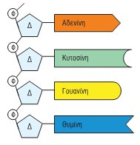
ΔΕΟΞΥΡΙΒΟΝΟΥΚΛΕΟΤΙΔΙΑ ΚΑΙ DNA
Κάθε δεοξυριβονουκλεοτίδιο αποτελείται από:
1 ΦΩΣΦΟΡΙΚΗ ΟΜΑΔΑ
1 ΔΕΟΞΥΡΙΒΟΖΗ (ΣΑΚΧΑΡΟ)
ΚΑΙ
1 ΑΖΩΤΟΥΧO ΒΑΣH (ΑΔΕΝΙΝΗ ή ΘΥΜΙΝΗ ή ΚΥΤΟΣΙΝΗ ή ΓΟΥΑΝΙΝΗ)
Πιο συγκεκριμένα, κάθε αλυσίδα DNA σχηματίζεται όταν το σάκχαρο ενός δεοξυριβονουκλεοτιδίου συνδέεται με τη φωσφορική ομάδα του επόμενου δεοξυριβονουκλεοτιδίου!

Slide 4
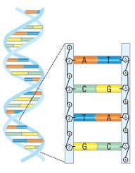
DNA: ΔΙΚΛΩΝΟ ΜΟΡΙΟ
Δύο αλυσίδες δεοξυριβονουκλεοτιδίων συνδέονται με ασθενείς δεσμούς μεταξύ τους (οι δεσμοί αυτοί σχηματίζονται ανάμεσα στις αζωτούχες βάσεις των δεοξυριβονουκλεοτιδίων), περιελίσσονται στο χώρο και σχηματίζεται έτσι ένα δίκλωνο μόριο DNA.
Η ένωση δεν είναι τυχαία! Μόνο οι συμπληρωματικές βάσεις ενώνονται μεταξύ τους!
Συμπληρωματικές βάσεις:
Αδενίνη(Α)-Θυμίνη(Τ) και Γουανίνη(G)-Κυτοκίνη(C)

Slide 5
ΡΙΒΟΝΟΥΚΛΕΟΤΙΔΙΑ ΚΑΙ RNA
Κάθε ριβονουκλεοτίδιο αποτελείται από:
1 ΦΩΣΦΟΡΙΚΗ ΟΜΑΔΑ
1 ΡΙΒΟΖΗ (ΣΑΚΧΑΡΟ)
ΚΑΙ
1 ΑΖΩΤΟΥΧO ΒΑΣH (ΑΔΕΝΙΝΗ ή ΟΥΡΑΚΙΛΗ ή ΚΥΤΟΣΙΝΗ ή ΓΟΥΑΝΙΝΗ)
Συμπληρωματικές βάσεις:
Αδενίνη(Α)-Ουρακίλη(U) και Γουανίνη(G)-Κυτοσίνη(C)
Τα ριβονουκλεοτίδια συνδέονται με ισχυρούς δεσμούς το ένα πλάι στο άλλο και σχηματίζουν αλυσίδες.

Slide 6
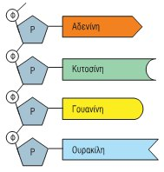
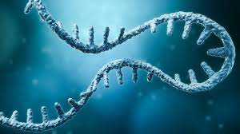
RNA: ΜΟΝΟΚΛΩΝΟ ΜΟΡΙΟ
Το RNA είναι μονόκλωνο μόριο!
Υπάρχουν τρία είδη RNA στα κύτταρά μας:
Το αγγελιοφόριο RNA (mRNA)
Το μεταφορικό RNA (tRNA) και
Το ριβοσωμικό RNA (rRNA)

Slide 7
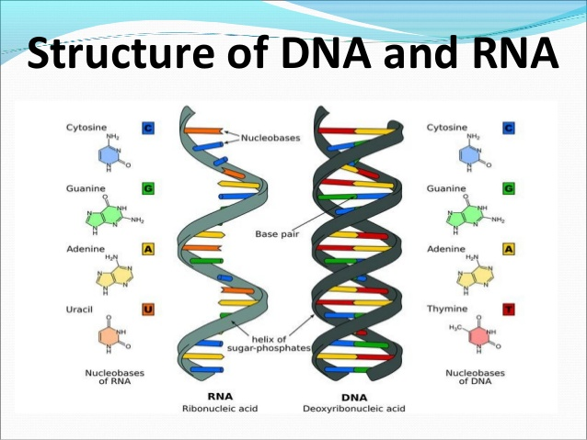

Slide 8
Αντιγραφη του DNA-διατηρηση και μεταβιβαση της γενετικησ πληροφοριασ
Το DNA ενός κυττάρου περιέχει γενετικές πληροφορίες απαραίτητες για τη δομή και τη λειτουργία του.
Κατά την κυτταρική διαίρεση, από κάθε κύτταρο προκύπτουν δύο θυγατρικά κύτταρα που περιέχουν ίδιες γενετικές πληροφορίες. Αυτό γίνεται χάρη στην ΑΝΤΙΓΡΑΦΗ του DNA!
Η αντιγραφή του DNA γίνεται με πολύ μεγάλη ακρίβεια πριν διαιρεθεί το κύτταρο.

Slide 9
ΒΗΜΑΤΑ στην ΑΝΤΙΓΡΑΦΗ του DNA
Η διπλή έλικα του DNA ‘’ανοίγει’’ σε συγκεκριμένες θέσεις (Θέσεις έναρξης της αντιγραφής) ώστε οι αζωτούχες βάσεις να μένουν αζευγάρωτες
Οι ελεύθερες πλέον αζωτούχες βάσεις σχηματίζουν ασθενείς δεσμούς με συμπληρωματικές βάσεις άλλων ελεύθερων δεοξυριβονουκλεοτιδίων
Τα ελεύθερα δεοξυριβονουκλεοτίδια σχηματίζουν ισχυρούς δεσμούς ανάμεσά τους
Τελικά:
Aπό κάθε μία αλυσίδα του αρχικού DNA φτιάχνεται ένα δίκλωνο μόριο DNA.
Τα δύο νέα δίκλωνα μόρια DNA που προκύπτουν αποτελούνται από μια παλαιά και μια καινούρια αλυσίδα DNA.
Τα νέα δίκλωνα μόρια DNA είναι ίδια μεταξύ τους αλλά και με το αρχικό μόριο από το οποίο προκύπτουν.

Slide 10
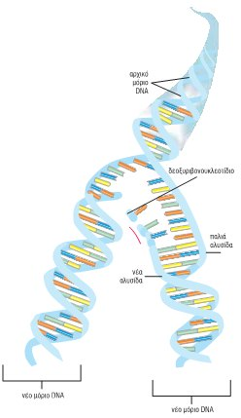
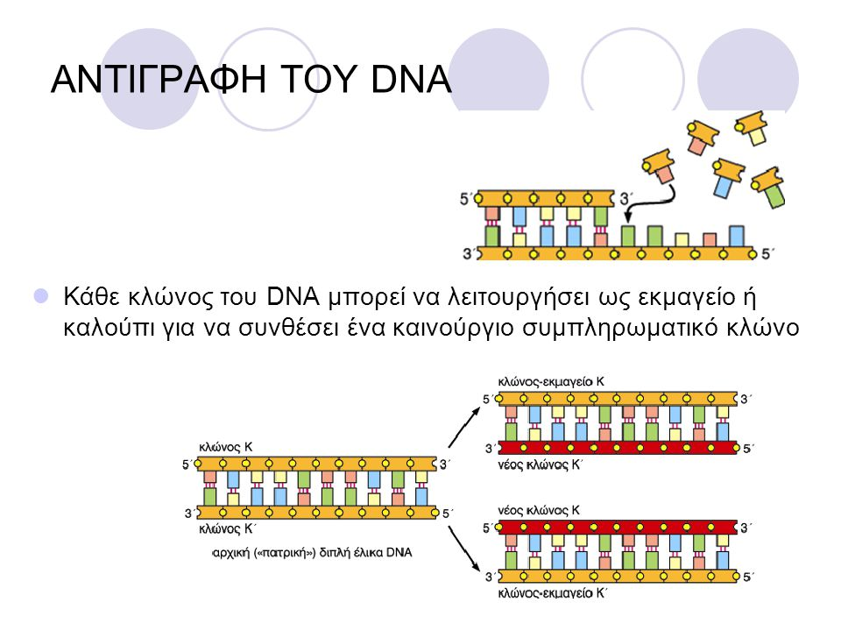

Slide 11
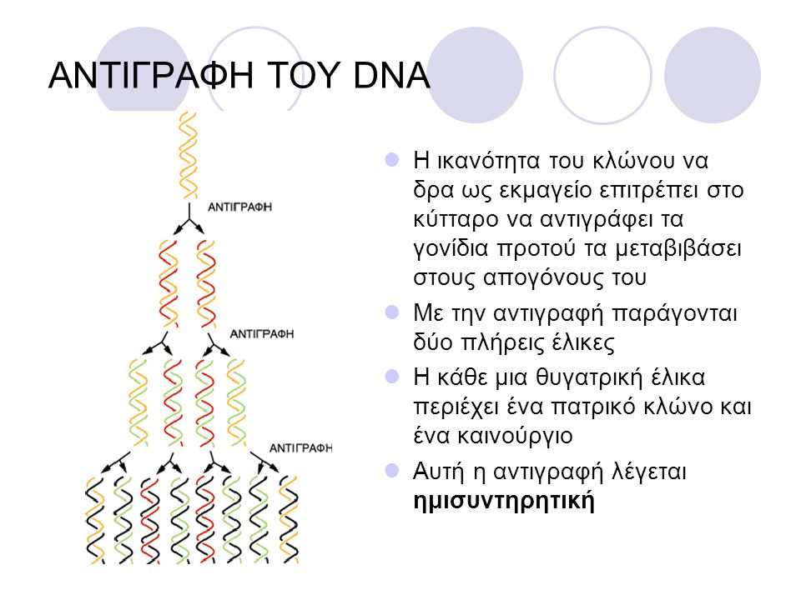

Slide 12
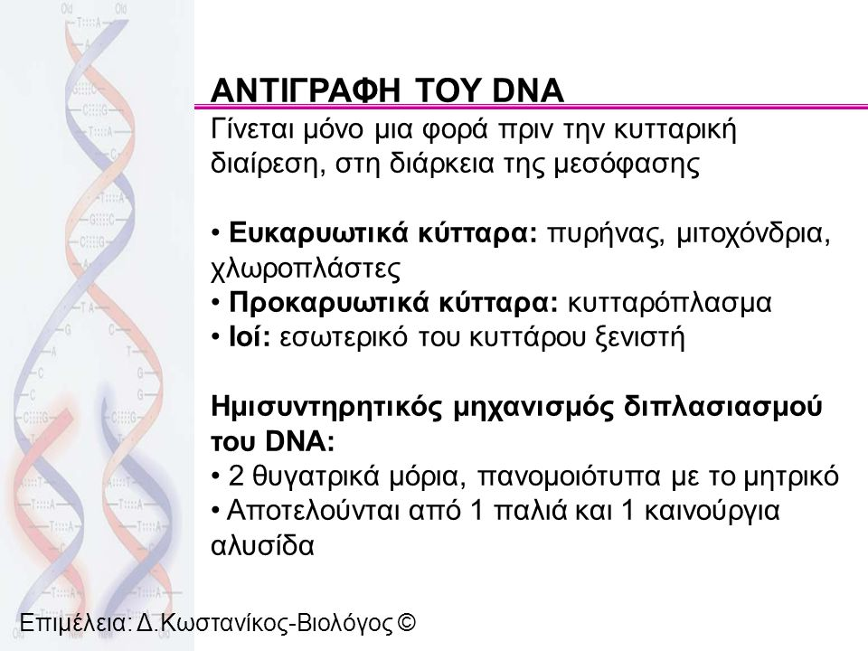

Slide 13
Πιστοτητα αντιγραφησ
Η αντιγραφή του DNA είναι απίστευτα ακριβής: μόνο ένα νουκλεοτίδιο στα 100.000 μπορεί να ενσωματωθεί λάθος.
Τα λάθη που δεν επιδιορθώνονται από τις DNA πολυμεράσες, επιδιορθώνονται σε μεγάλο ποσοστό από ειδικά επιδιορθωτικά ένζυμα.
Έτσι ο αριθμός τον λαθών περιορίζεται στους ευκαρυωτικούς οργανισμούς στο ένα στα 10.000.000.000 νουκλεοτίδια

Slide 14
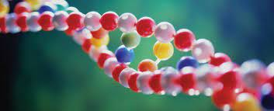
Ευχαριστω για την προσοχη σας!

